Slide 1
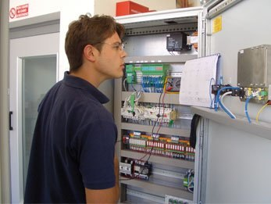
Вибір контролерного обладнання

Slide 2
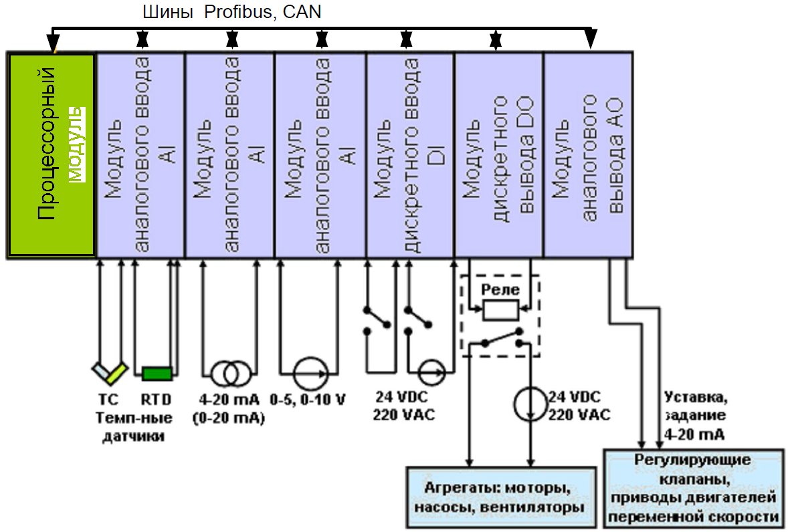
Пристрої сполучення із зовнішнім середовищем

Slide 3
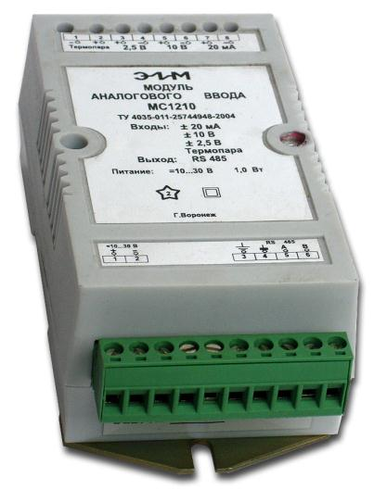
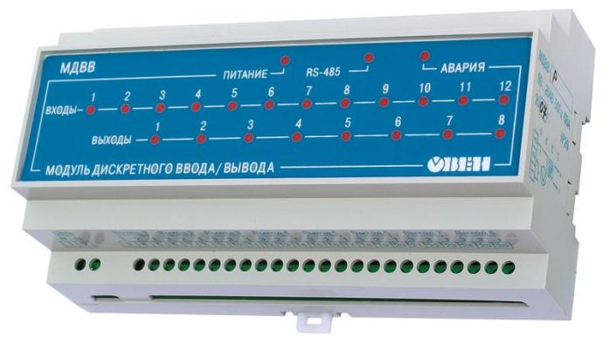
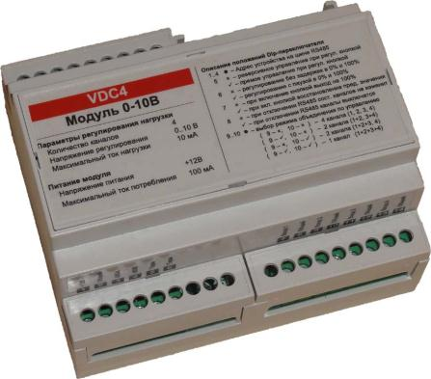
Пристрої сполучення із зовнішнім середовищем
Модулі аналогового вводу
Модулі дискретного вводу
Модулі дискретного виводу
Модулі аналогового виводу

Slide 4
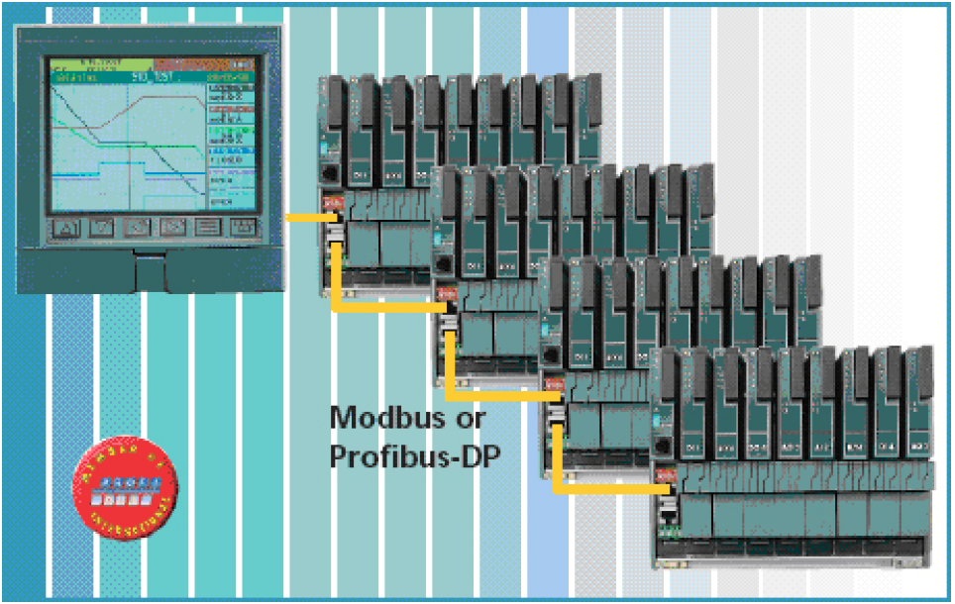
Інтерфейсний зв'язок між контролером і підсистемою введення виведення.

Slide 5
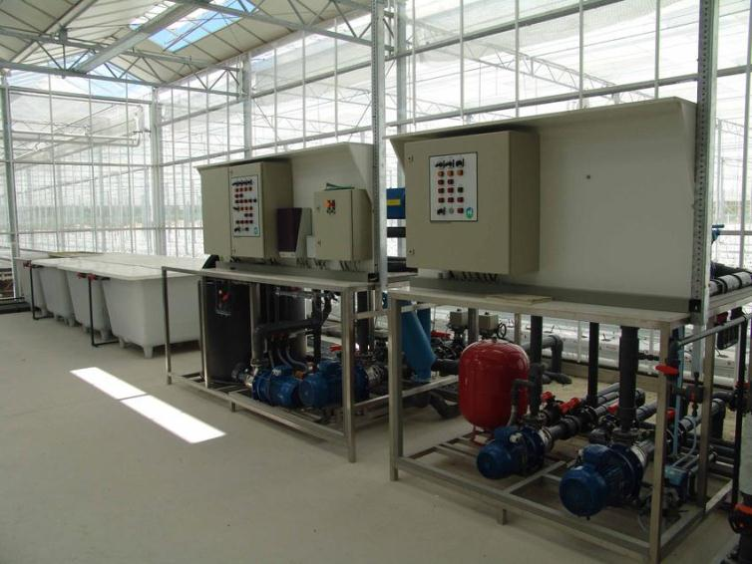
Характеристики контролерів та переферійної частини
характеристики процесора;
характеристики периферійної частини ПЛК;
характеристики каналів введення / виводу, підтримуваних контролерами
комунікаційні можливості;
умови експлуатації;
технічна підтримка;
програмне забезпечення.

Slide 6
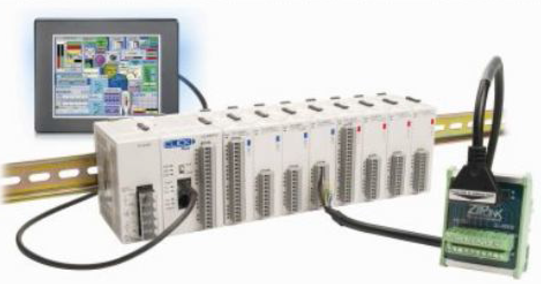
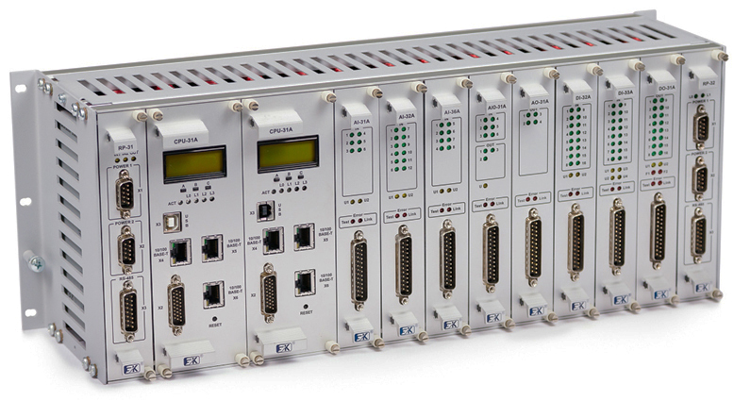
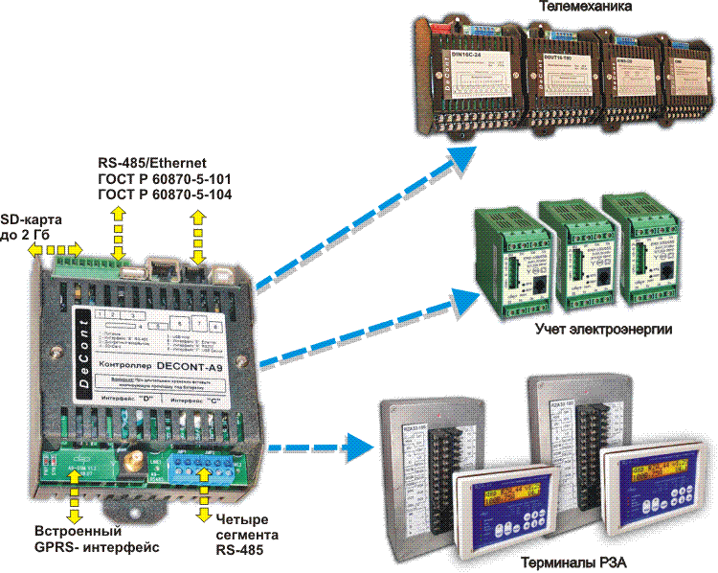
Характеристики каналів вводу / виводу контролерів.

Slide 7
При виборі ПЛК рекомендується з'ясувати наступні питання:
Які потрібні периферійні пристрої?
Які потрібні характеристики вхід-вивідних операцій?
Чи застосовуються бітові операції або тільки числові?
Скільки потрібно маніпуляцій для обробки даних?
Чи повинен ПЛК управлятися по перериваннях, по готовності або за командами людини? Якою кількістю пристроїв (бітів введення / виводу) необхідно управляти?
Які пристрої з числа багатьох можливих типів I / O пристроїв повинні управлятися: термінали, вимикачі, реле, клавіші, сенсори (температура, світло, напруга і т.д.), візуальні індикатори (LCD дисплеї, LED), аналого-цифрові (A / D), цифроаналогові (D / A) перетворювачі?
Скільки напруг мережі живлення потрібен для контролера?
Наскільки відмово стійке джерело напруги? Чи буде працювати ПЛК при напрузі мережі живлення технологічного майданчика?
Чи повинна напруга утримуватися у вузькому фіксованому діапазоні змін, або ж ПЛК може працювати при великій нестабільності?
Який необхідний робочий струм?
Чи повинен контролер працювати від мережі або від батарей?
Якщо від батарей, то чи повинні використовуватися акумуляторні батареї і якщо це так, то яке час роботи без перезарядки, і яке для неї потрібен час?
Чи існують обмеження за розміром, вагою, естетичним параметрам, таким як форма і / або колір?
Чи існують якісь специфічні вимоги до умов навколишнього середовища, таким як температура, вологість, атмосфера (вибухонебезпечна, корозійна і т.д.), тиск / висота?
Де має базуватися користувальницьке програмне забезпечення: на дисках, флеш-пам'яті або ROM? Чи необхідно робота АС в реальному часі, і якщо так, то чи є необхідність придбання ядра програм реального часу або, можливо, буде достатньо звичайної широко використовуваної версії?
Чи достатньо персоналу і часу для розвитку власного ядра програм?

